Slide 1
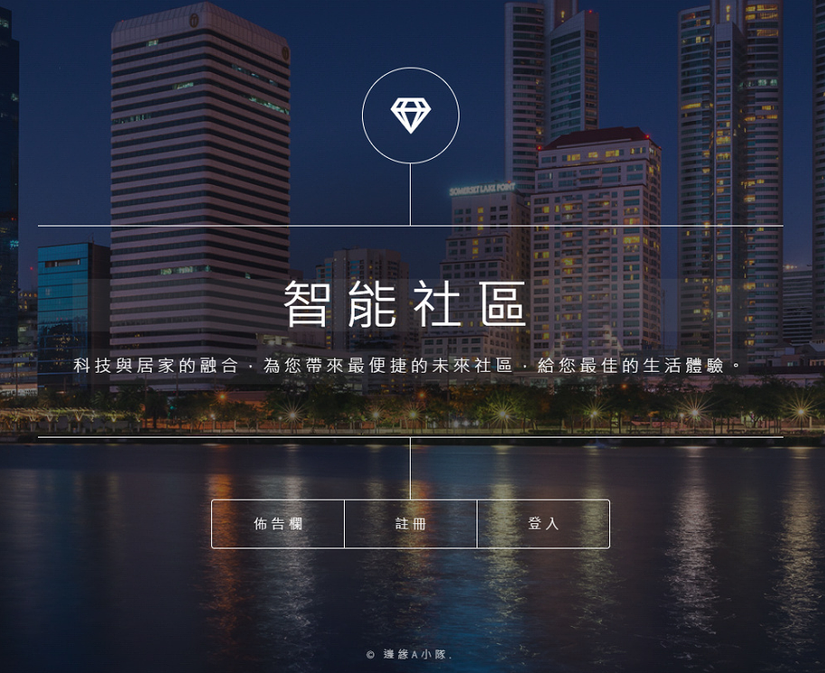
智能社區
組員名單: 資工四A
林承翰,林佳儀,林鴻璋,廖柏毅
指導教師: 謝孟諺

Slide 2
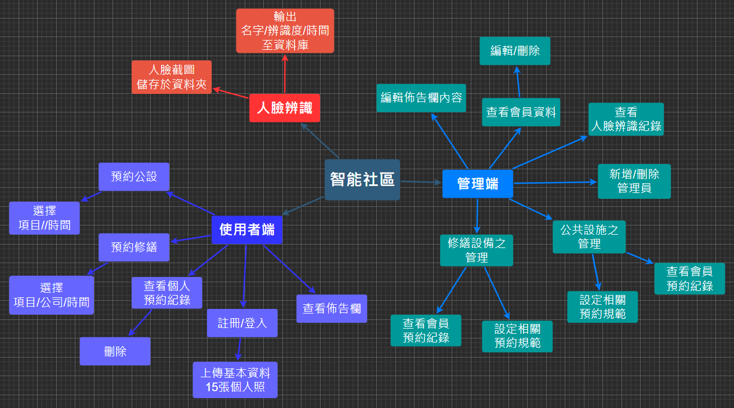
智能社區
使用者端
管理端
人臉辨識
資料庫

Slide 3
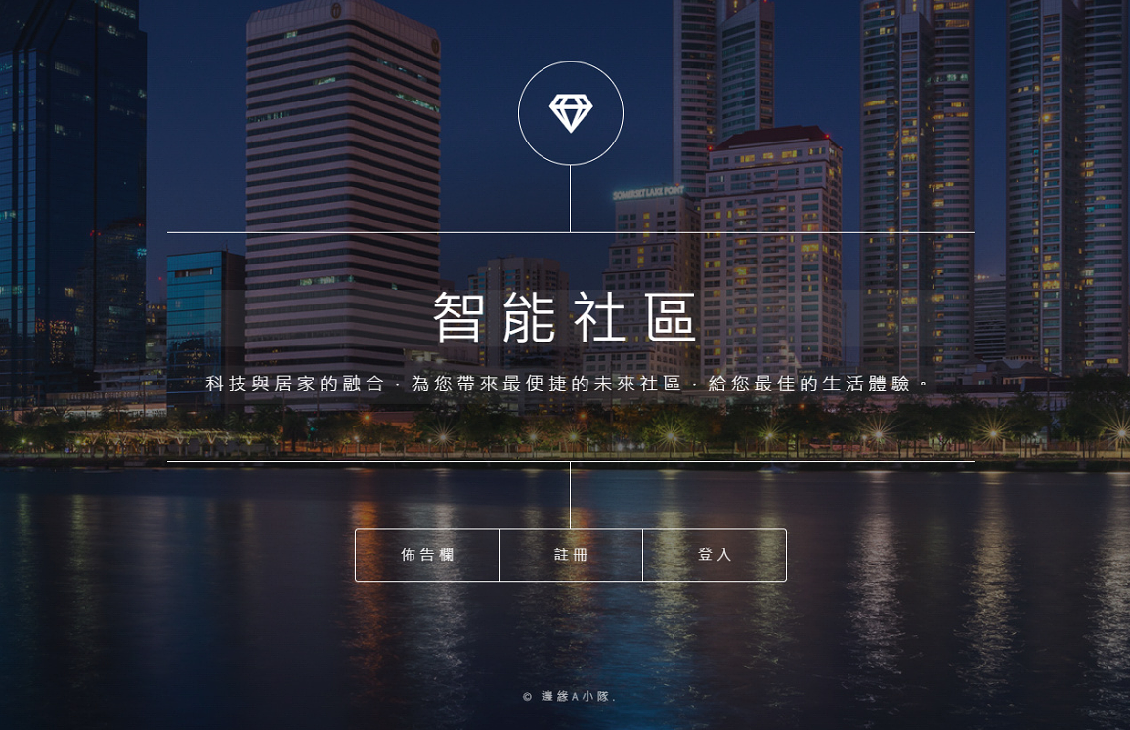
使用者端/登入前
佈告欄
註冊
登入

Slide 4
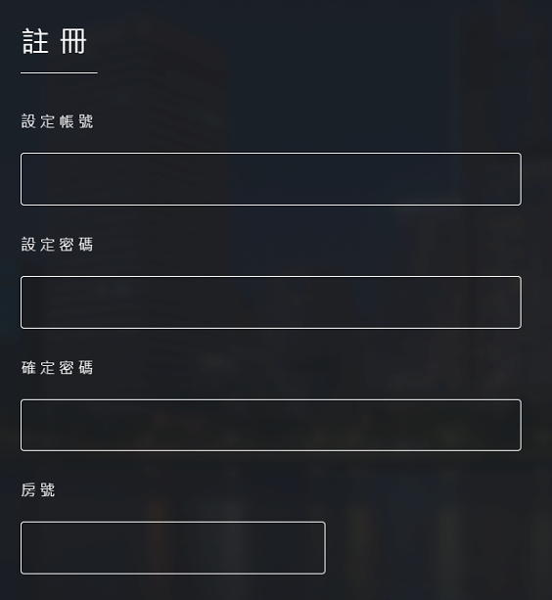
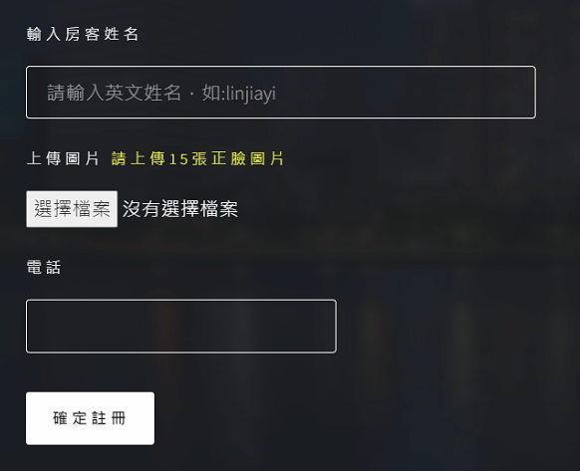
使用者端
註冊

Slide 5
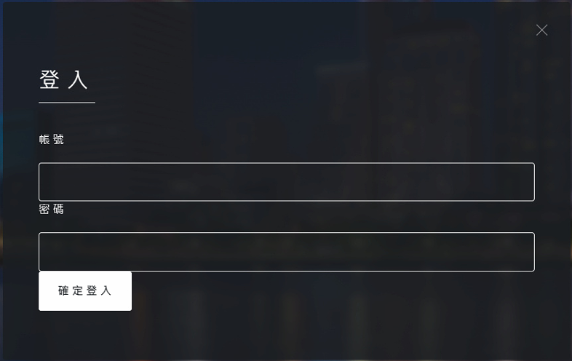
使用者端
登入

Slide 6
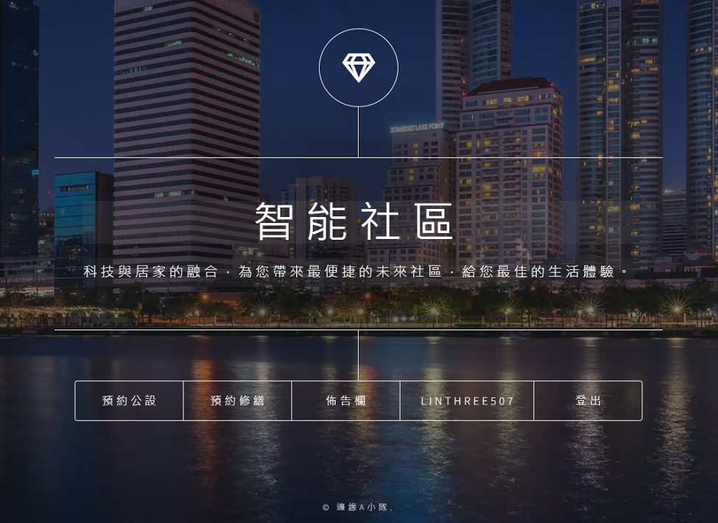
使用者端/登入後
預約公設
預約修繕
佈告欄
名字/房號(預約紀錄)
登出

Slide 7
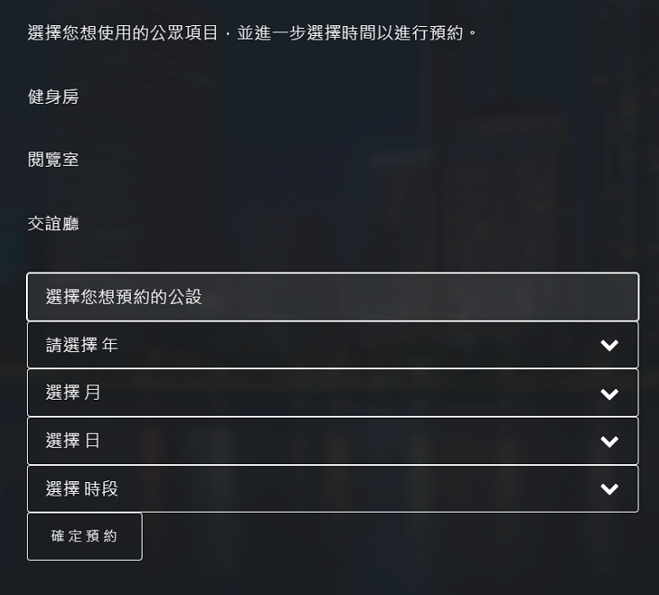
使用者端
預約公設

Slide 8
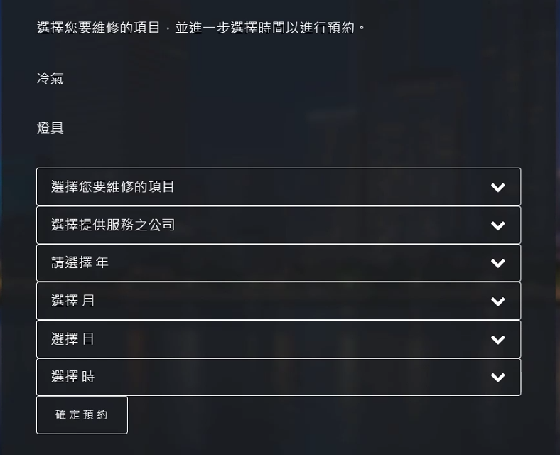
使用者端
預約修繕

Slide 9
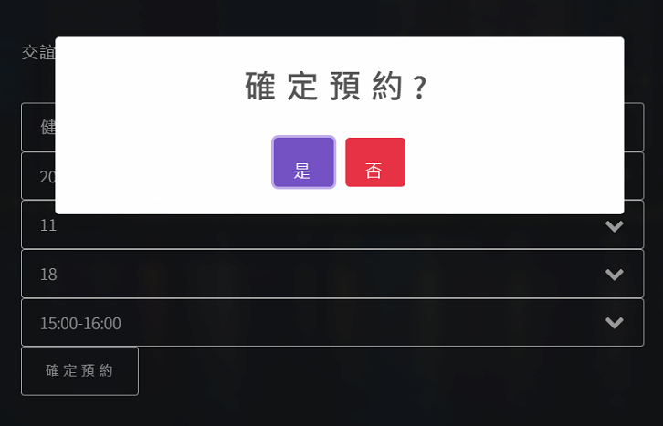
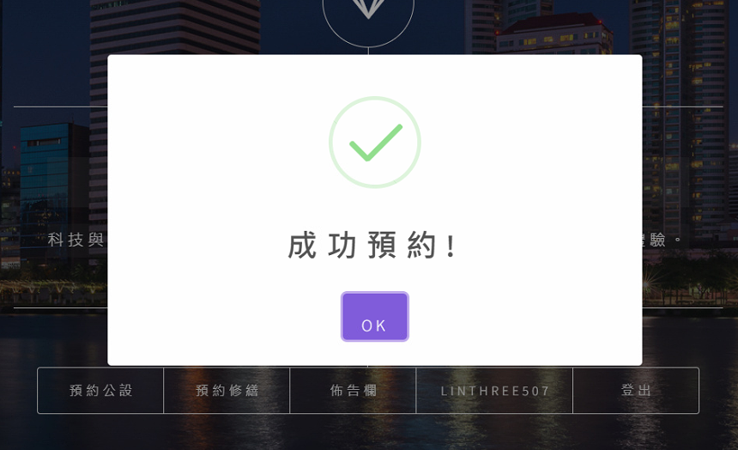
使用者端
預約公設/預約修繕

Slide 10
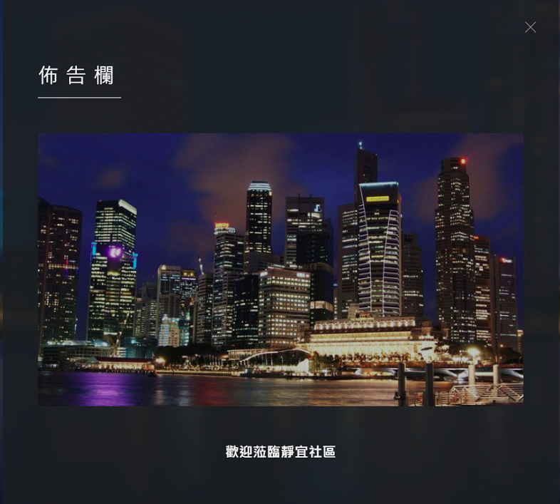
使用者端
佈告欄

Slide 11
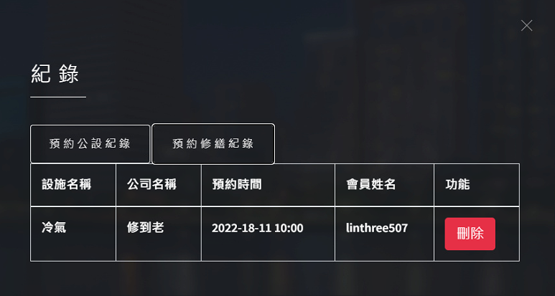
使用者端
名字/房號(預約紀錄)

Slide 12
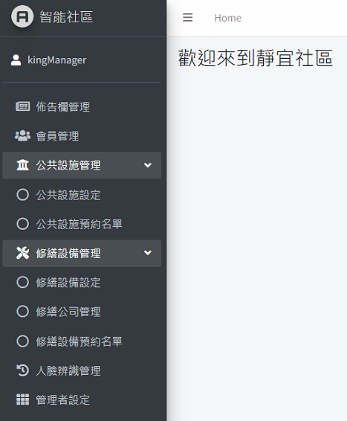
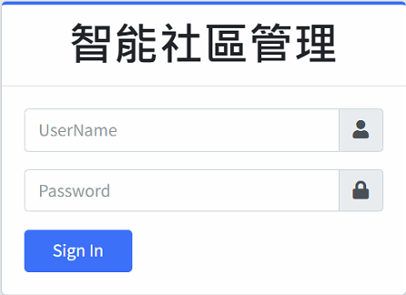
管理端
佈告欄管理
會員管理
公共設施管理
修繕設備管理
人臉辨識管理
管理者設定

Slide 13
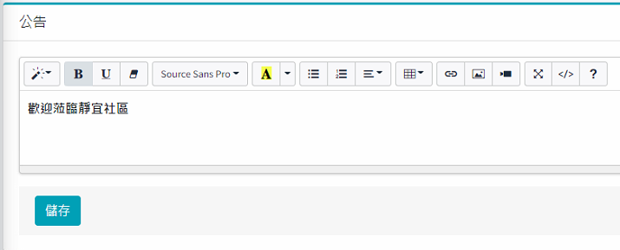
管理端
佈告欄管理

Slide 14
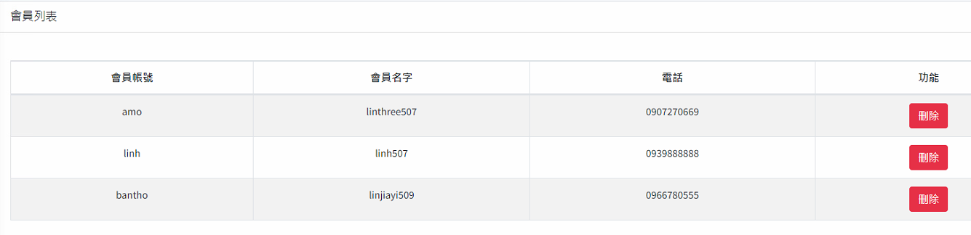
管理端
會員管理

Slide 15
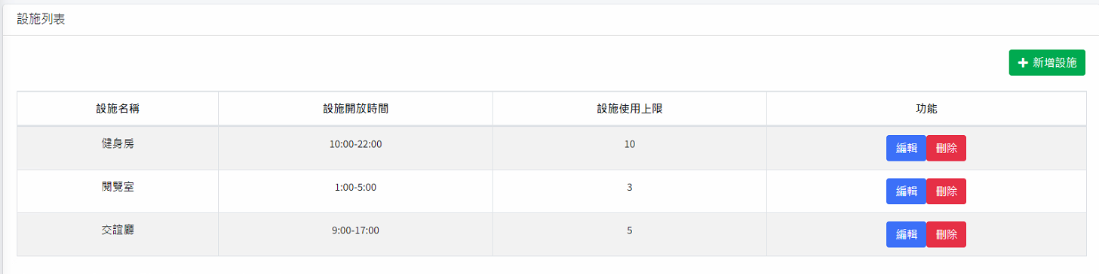
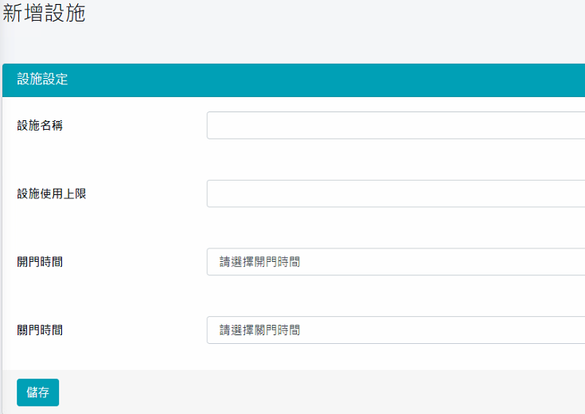
管理端
公共設施管理
公共設施設定

Slide 16
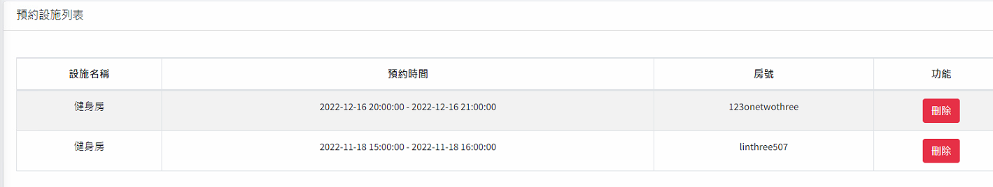
管理端
公共設施管理
公共設施預約名單

Slide 17
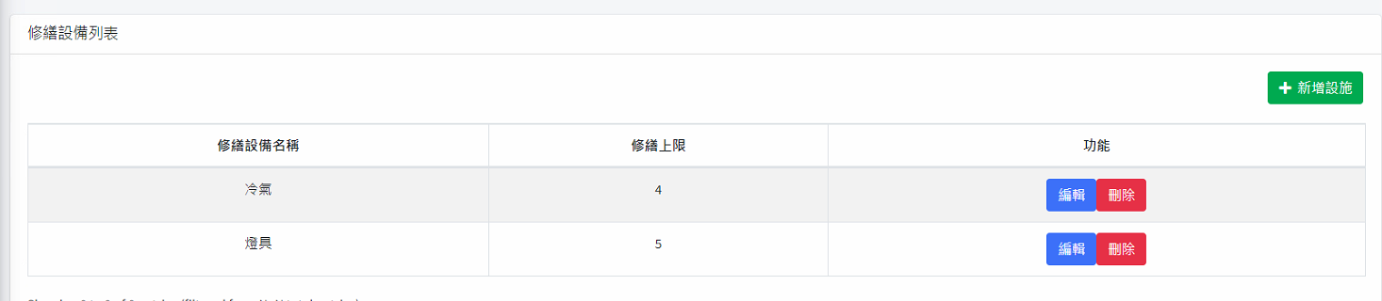
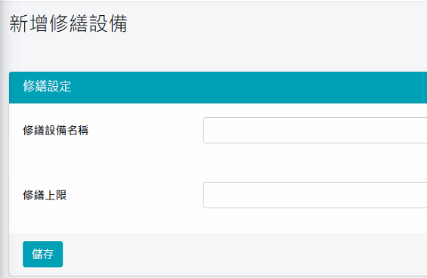
管理端
修繕設備管理
修繕設備設定

Slide 18
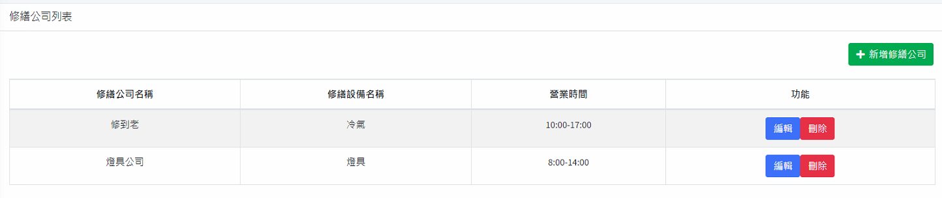
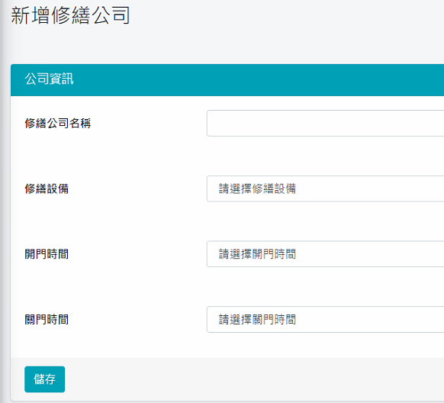
管理端
修繕設備管理
修繕公司管理

Slide 19
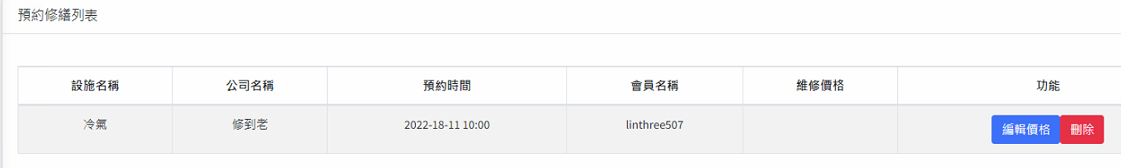
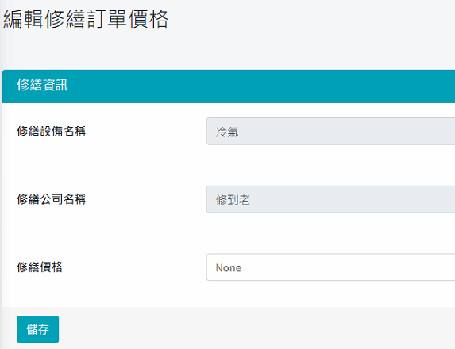
管理端
修繕設備管理
修繕設備預約名單

Slide 20
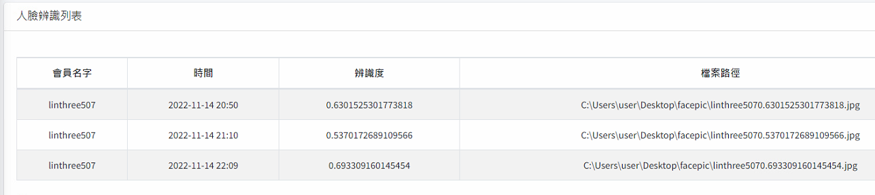
管理端
人臉辨識管理

Slide 21
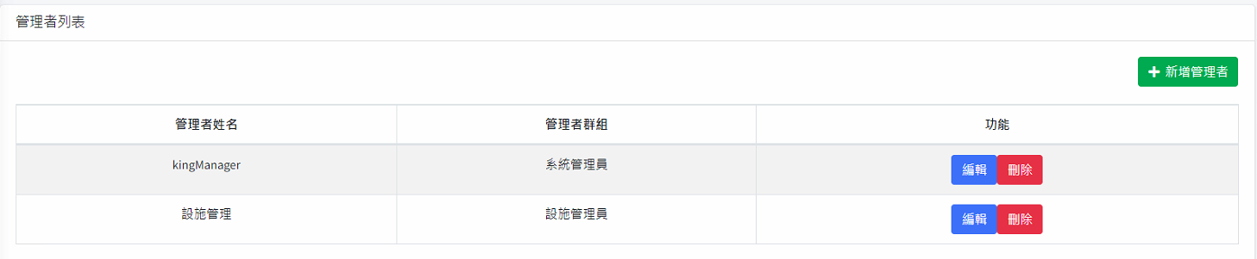
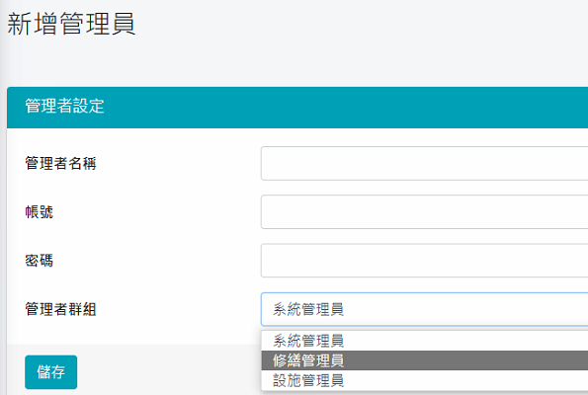
管理端
管理者設定

Slide 22
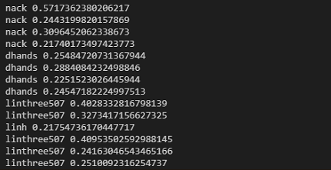
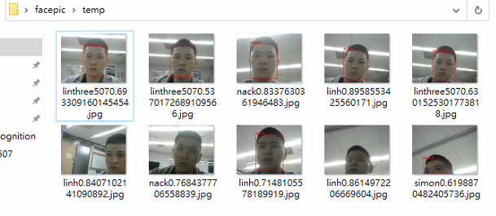
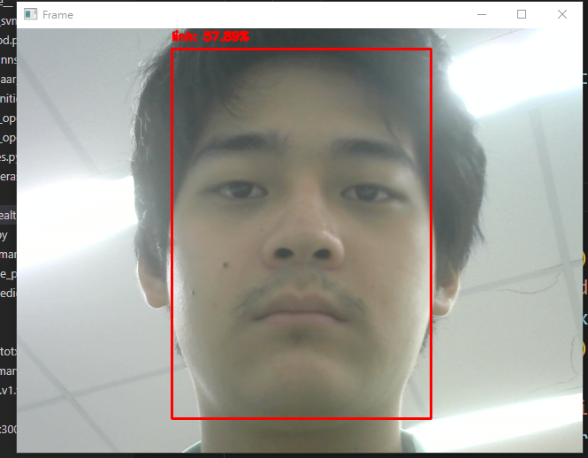
偵測到人臉後再進行辨識
當辨識度高於前一個儲存的值會覆蓋掉當前儲存值
Ex: proba=50.2 if 60.1>proba proba=60.2
刪除儲存的照片並儲存辨識度較高的照片
最終辨識度最高的照片會儲存在Desktop\facepic\temp
人臉辨識
辨識過程/結果

Slide 23
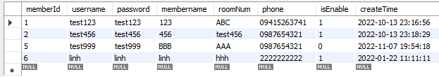
人臉辨識
會用最終辨識出的名子跟資料庫的members table做交換
EX: 辨識出linh後跟抓出linh的memberId
結果傳輸
抓出後將Id 辨識度 圖片儲存路徑及時間儲存至資料庫

Slide 24
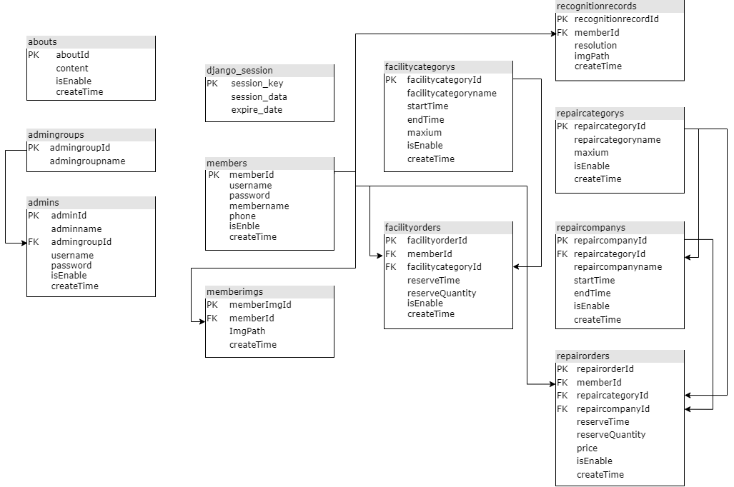
資料庫 ERD

Slide 25
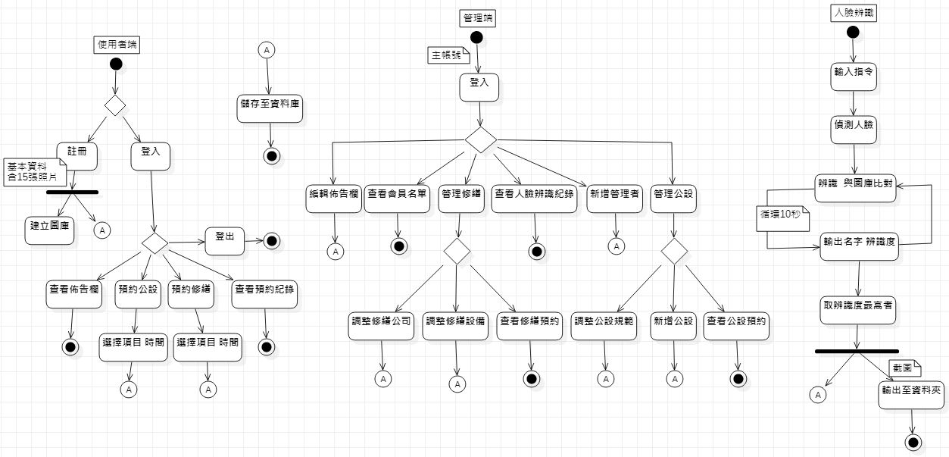
整體流程

Slide 26








開發環境: Visual Studio Code
使用工具: OpenCV, MySQL, python, Django, html, CSS, JavaScript, AdminLTE

Slide 27
小組分工
林承翰：網頁前後端、簡報、報告
林佳儀：網頁前後端、資料庫、文書
廖栢毅：人臉辨識、文書
林鴻璋：人臉辨識、簡報

